Slide 1
France Grilles http://www.france-grilles.fr
Formation DIRAC janvier 2018

Slide 2
France Grilles, Groupement d’Intérêt Scientifique - GIS
8 partenaires (CEA, CNRS, CPU, INRA, INRIA, INSERM, Ministère de l’Enseignement Supérieur et de la Recherche, RENATER)
Créé en 2010
  pour animer et coordonner la stratégie nationale en matière de grilles et de clouds.
  Son mandataire est l’Institut des Grilles et du Cloud (IdGC, Unité propre de service du CNRS rattachée principalement à l’IN2P3).
Sa vision :
  Construire et opérer une infrastructure informatique distribuée ouverte à toutes les sciences et aux pays en développement et qui constitue un espace ouvert de collaboration au sein et entre les disciplines.

Slide 3
Définitions :
« Grilles informatiques » : infrastructures virtuelles
  ensemble d’ordinateurs géographiquement distribués fonctionnant en réseau pour fournir une puissance globale pour disposer à moindre coût de puissance de calcul et stockage de données.
  Les grilles sont pensées pour l’analyse de données haut débit.
  Utilisateurs organisés en VO - Virtual Organisation – leur donnant accès à un ensemble de ressources.
« Cloud Computing» :
  accès via un réseau à la demande et en libre-service à des ressources informatiques partagées et configurables.

Slide 4
Important : sécurité authentification
Authentification des utilisateurs par certificat X509
  certificat = carte d’identité personnelle et incessible
  l’utilisateur est responsable :
    de son certificat
    des jobs qui tournent sous cette identité
  l’utilisateur doit protéger son certificat (mot de passe sérieux, sauvegarde...)
  pour la formation certificats « formation »

Slide 5
Important : sécurité autorisations
Utilisateurs organisés en VO - Virtual Organisation
  accès à un ensemble de ressources.
  inscription selon projet scientifique et après accord de la VO
    signature de l’AUP « Acceptable User Policy »
    renouvellement annuel
  ici « VO formation »
  possibilité d’être membre de plusieurs VOs si besoin

Slide 6
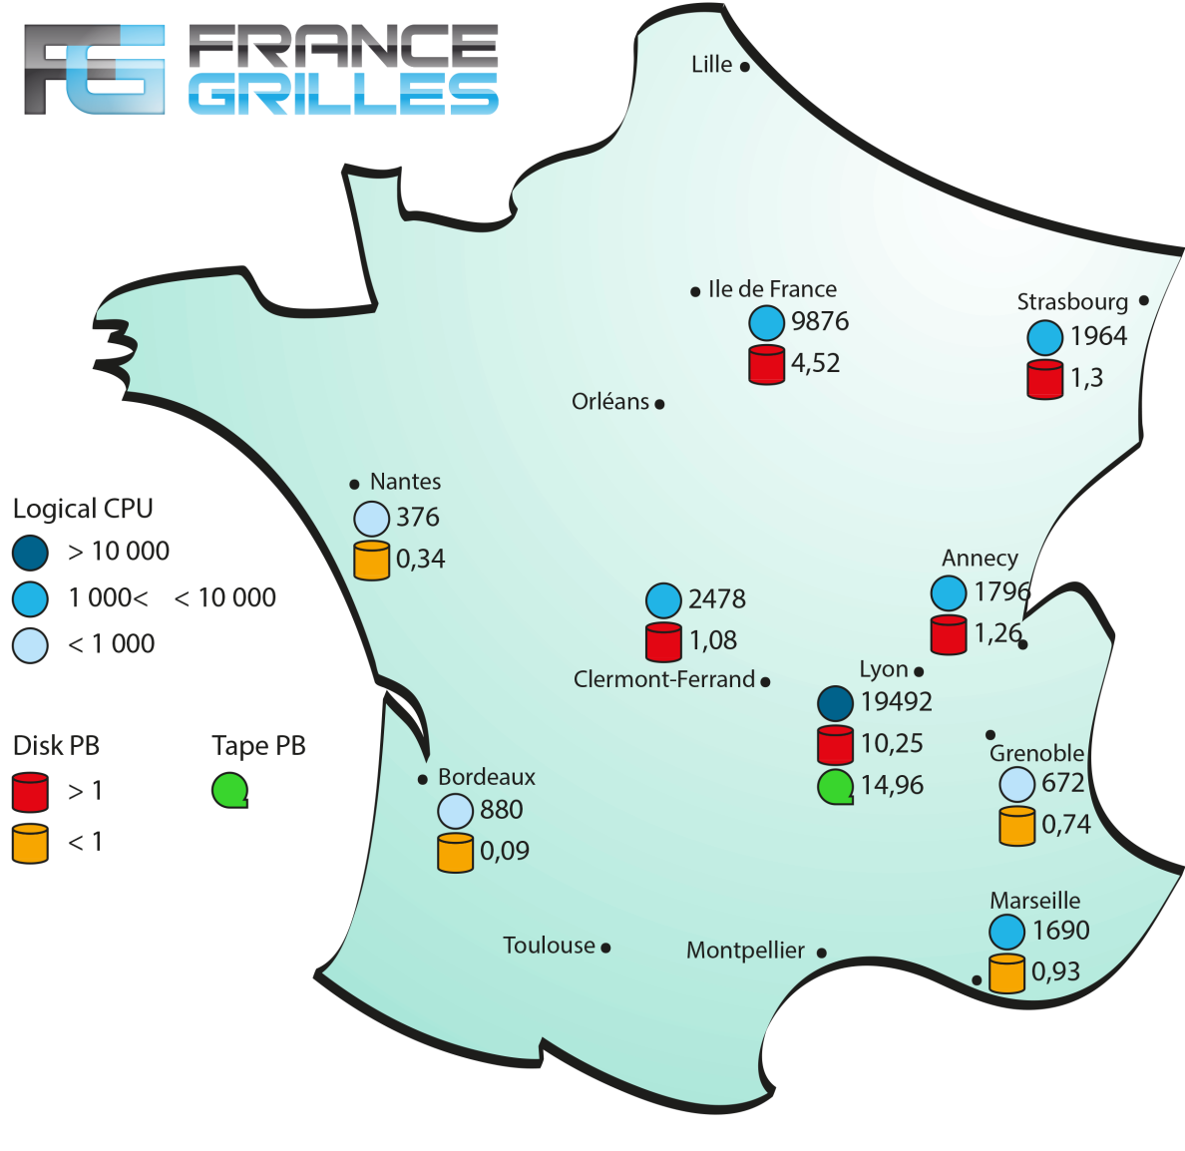
L’infrastructure grille
16 sites grilles
42 500 CPUs logiques / 425 000 HEPSPEC06 (définition)
21 PB/15 PB stockage disque/bande
ressources mutualisées,
apportées par les communautés,
accessibles aux partenaires du GIS,
besoins liés à la recherche,
accessibles aux organismes ou entreprises dans le cadre de projets communs avec ces partenaires.

Slide 7
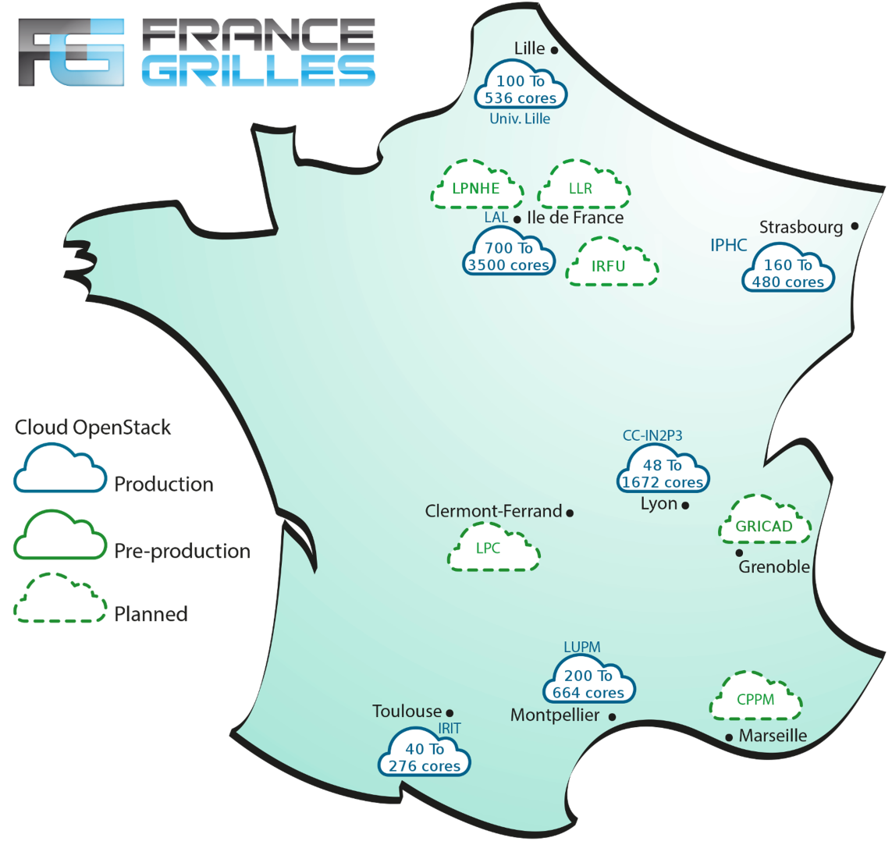
L’infrastructure cloud
cloud IaaS fédéré
ressources distribuées de moins en moins hétérogènes (OpenStack)
authentification unique
mutualisation de l’expertise

Slide 8
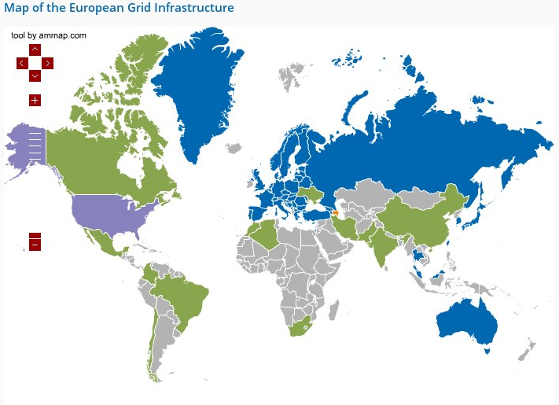
EGI : partenaires et fournisseurs de ressources
France Grilles représente la France dans EGI
> 50 pays
> 430 000 cores
> 330 resource centres
1,2 Millions jobs/jour
Grilles, clouds, desktops
Bleu : partenaires
avril 2014
Vert : fournisseurs de ressources

Slide 9
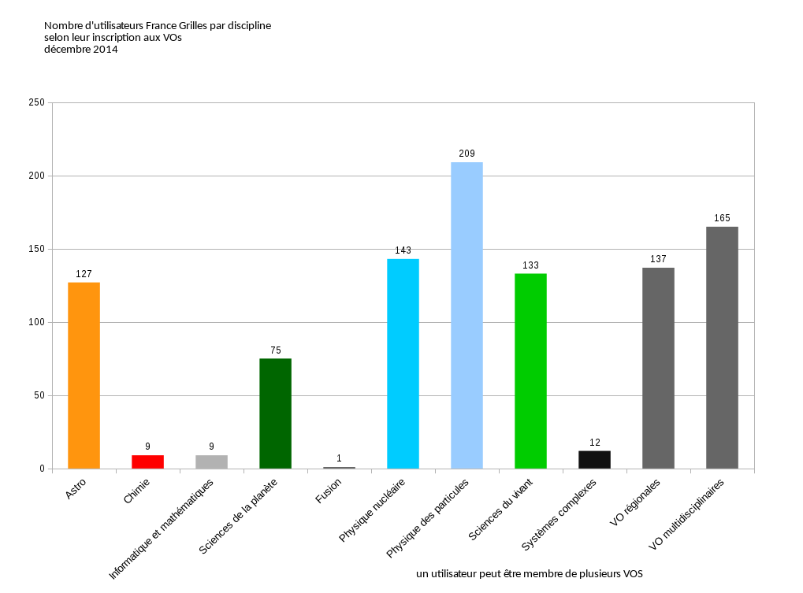
Qui utilise les services de France Grilles ?
L’infrastructure est ouverte à toutes les disciplines.
Environ 750 utilisateurs « nationaux » regroupés en organisations virtuelles (VO)
environ 90 Organisations Virtuelles (VO) accueillies sur l’infrastructure dont 1/3 nationales ou locales.

Slide 10
Catalogue de services « utilisateurs »
Un catalogue de services évolutif
  services offerts par un/des partenaires France Grilles,
  services offerts par des communautés sur les infrastructures « France Grilles ». par exemple VIP proposé dans le cadre de la VO biomed.
Profils adressés :
  chercheur / ingénieur,
  responsable ou représentant d’un groupe de chercheurs/ingénieurs,
  responsable ou administrateur d'un portail scientifique...

Slide 11
Chercheurs / ingénieurs organisé en VO – FG-DIRAC
Besoin : traitement et/ou stockage de données scientifiques pour la VO
Service mutualisé proposé par France Grilles: FG-DIRAC
  la VO bénéficie du service (selon la politique d’accès au service)
  la VO ré-offre le service à ses utilisateurs
  la VO participe au support collaboratif
VO utilisatrices : http://www.france-grilles.fr/Pour-les-VOs#FGDIRAC
Pour l’utilisateur final : gestion des tâches de calcul et des données distribuées.
  prend en compte des ressources hétérogènes
  bonne expérience utilisateur face aux ressources distribuées.
Description du logiciel utilisé : https://forge.in2p3.fr/projects/france-grilles-documentation/wiki/Description_du_logiciel_DIRAC
Pour en savoir plus : http://mesogrilles2012.sciencesconf.org/8521/document

Slide 12

Chercheur(s) / ingénieur(s)
Besoin : stockage de données scientifiques pour un groupe
iRODS à travers la VO France Grilles
  système de virtualisation du stockage
  organisation et gestion de données sur une architecture distribuée
  couplé aux ressources de calcul de la VO
Description du service : http://www.france-grilles.fr/catalogue-de-services/fg-irods/
Service opérationnel mutualisé (4 sites de laboratoires)
Article et présentation aux JRES : https://www.jres.org/

Slide 13
Chercheur(s) / ingénieur(s) experts de communautés
Besoins : cloud IaaS pour :
  Faire tourner une application scientifique / Développer une nouvelle offre (PaaS ou SaaS)
  Tester et évaluer un modèle de calcul
  Acquérir et partager expertise cloud IaaS
Offre :
  Plateformes IaaS
  Expertise de déploiement,
  Travail sur la couche fédérative, liaison avec les partenaires européens de la fédération EGI.
Formations organisées par France Grilles
  plusieurs par an

Slide 14
Prérequis pour l’utilisation des infrastructures
questionnaire d'évaluation des besoins
certificat utilisateur :
  délivré par l’autorité d’enregistrement de la NGI (en France GRID-FR opéré par Renater)
inscription à une VO :
  discipline scientifique ou régionale
  signature de l'AUP
inscriptions optionnelles au service DIRAC ou iRODS (disponibles selon la VO)

Slide 15
Formation et support ?
Documentation collaborative (français) :
  https://forge.in2p3.fr/projects/france-grilles-documentation/wiki
  Inscrivez-vous pour participer !
Documentation EGI (anglais)
  https://wiki.egi.eu/wiki/User_Documentation

Slide 16
www.france-grilles.fr pour en savoir plus...
Exemples d’utilisation des infrastructures
  rencontres scientifiques 2011
  journées scientifiques mésocentres et France Grilles 2012
  journées SUCCES 2013
  journées SUCCES 2015
  journées SUCCES 2017
La gazette FG : http://www.france-grilles.fr/-FG-Info-Express-
  Abonnement à utilisateurs-l@france-grilles.fr ou email à info@france-grilles.fr
Contact France Grilles : info@france-grilles.fr
Liste des utilisateurs : user-support-l@FRANCE-GRILLES.FR
Déposez vos publications dans HAL pour qu'elles figurent dans la collection : https://hal.archives-ouvertes.fr/FRANCE-GRILLES

